Slide 1
CPU実験1班 第六回進捗発表
2013. 11. 26
班名: Tomorrow
片山・丸中・三上・水野・横山^{(*)}
(*) 教養学部学際科学科総合情報学コース3年

Slide 2
コア係（丸中）
やっていること
FPU係作成のコンポーネントを統合
データパス（完成）
FADD
FMUL
FSQRT
FINV
itof / ftoi
実機でレイトレの画像を出してみる

Slide 3
コンパイラ係（片山）
やったこと
ライブラリ作り
create_array や三角関数 (sin/cos) など
メモリ (SRAM) をどう使うか？（後述）
min-rtをコンパイルするための機能追加
構文解析部の修正等。コンパイルが通った
やっていること
バグ取り
min-rt をシミュレーター上で正しく動作させる

Slide 4
当班のメモリマップ (1)
0x00000000-0x0001ffff BlockRAM
命令列を格納
浮動小数点即値も命令列とごっちゃに入れる
アセンブラで .long 0x3fc00000 #1.5
電源投入直後に実行されるコードは末尾にある
実際の命令列をRS-232Cから読んでストア
全部読んだら0番地にジャンプ

Slide 5
当班のメモリマップ (2)
0x80000000-0x803fffff SRAM
スタック （$29にて管理）
ヒープ （$30にて管理） クロージャに使う
配列 create_array で使う領域
0xffffffff メモリマップドIO
ここを読み書きすると、RS-232Cで入出力
sw $1, -1($0) とすることで1命令で実行可能

Slide 6
FPU係（水野）
やったこと
FSQRT / FINV – 定数テーブルの調整
やっていること
FSQRT / FINV – VHDLでの実装
残りの関数をソフトウェア実装
FPUと同等の演算を行うC/Java実装を作る
シミュレーターでFPUを模倣するため

Slide 7
シミュレータ係（三上） 1
やったこと
いくつかの命令を仕様通りに修正
コマンドライン引数への対応
./simulator <executable> <input-data>

Slide 8
シミュレータ係（三上） 2
やっていること
高速化
命令バイトを添え字とする配列アクセスでデコード
おなじ命令に対応する処理関数を複数回作らないようにする
HALT命令の実装
浮動小数点命令のテスト・デバッグ

Slide 9
アセンブラ係（横山）
やったこと
アセンブラは（たぶん）完成
FPU補助
itofとftoiを実装 (VHDL)
FLOOR, TRUNC, CEIL, ROUNDに対応
min-caml と float_spec.pdf で int_of_float の定義が違ってて気持ち悪い
やっていること
テストとデバッグ
即席デバッガ（後述）

Slide 10
ロードマップ
11/26～ fsqrt/finv の実装
コンパイラの修正・ライブラリ実装
実機でテストプログラム確認
12/03～ FPUのコアへの統合
min-rtの実機動作確認・誤差修正
12/10～ 完動

Slide 12
not-JIT変換 + Visual Studio で即席GUIデバッガ シミュレーター

Slide 13
命令をx86ネイティブコードに変換
Tomorrow’s Inst. ADDI $4, $3, 18
⇓
Intel x86 Inst.
mov ebx,dword ptr [ecx+12] ;12 = 4*3
add ebx,18
mov dword ptr [ecx+16],ebx ;16 = 4*4
⇓
8B 59 0C 83 C3 12 89 59 10

Slide 14
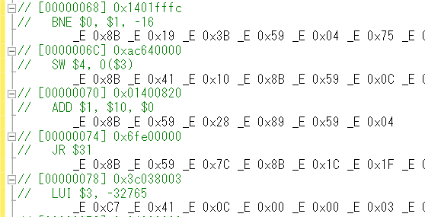
バイトコードを出力してVSに貼る
#define _E __asm _emit
＝バイトをそのまま出力する
（インラインアセンブラの機能）

Slide 15
対応する元のコードの逆アセンブルをコメントで入れておく
#define _E __asm _emit
＝バイトをそのまま出力する
（インラインアセンブラの機能）

Slide 16
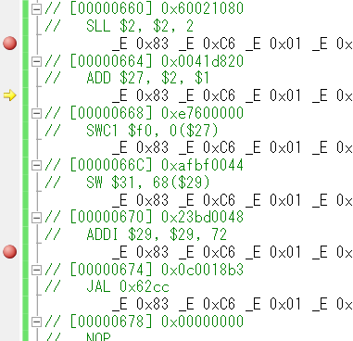
実行
ブレークポイント⇒
現在の実行位置
（ステップ実行）⇒
F5キーでブレークポイント設定、F10キーでステップ実行
（Visual Studioの機能）

Slide 17
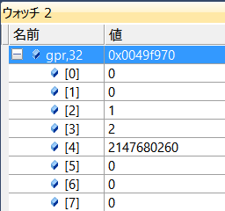
もちろんレジスタも見られます

Slide 18
入出力はprintfなどを呼ぶ
Store命令に対しては以下の関数をCALLするバイト列を生成
__declspec( naked ) void save_memory(void) {
//nakedではprologue/epilogueを付けない。EAX, EBX で値とアドレスを渡す
__asm {
cmp ebx, 0xffffffff
jz my_print_int
…
my_print_int:
push ecx //cdeclでは破壊されるので退避しておく
push eax //引数2つをスタックにプッシュして
push print_int_format
call ds:[printf] //ランタイムライブラリの printf を呼ぶ
add esp, 8
pop ecx
ret

Slide 19
よい点
GUIに関するコードを何も書かなくても簡単にデバッグができる
きっと速そう
5.2億insts/秒 (Core i5-3317U)
面倒な処理はCの関数に投げられる
FPU演算はprintfと同様にC言語で処理
生活に身近なx86と仲良くなるといろいろ捗る
ISEの libSecurity.so をアレしてアレをアレしたり

Slide 20
わるい点
デバッグ対象のコードのバグより、このシミュレーターのバグのほうが頻繁に見つかる
例外0xC0000005 = “Segmentation Fault”
スーパースカラー、アウトオブオーダー実行といったシミュレーションは困難
もちろん、中でIntelさんがやってくれてますが

Slide 21
後悔
そもそもはスタンドアロンなシミュレーター用
単体で完結するには機械語を吐く必要があった
⇒Visual Studioに貼るだけならそこまでしなくても
アセンブラコードを出力するだけでよかった
ていうか、Cのコードを出力すればよかった

Slide 22
C言語への変換（構想例）
ADD $2, $3, $4
"regs[2] = regs[3] + regs[4];" を出力
レジスタ格納アドレスへのジャンプ
ラベルのポインタ取得（gcc拡張: &&label_name）でなんとかなりそう
出力したC言語ソースをコンパイルして完成

Slide 23
今後やったらよさそうなこと
デバッグシンボルへの対応
アセンブラからラベルの名前情報を出力して、 逆アセンブルコード上に表示する
関数呼び出しのトレース
関数ジャンプ命令を処理するたびに、シミュレーター上にトレース情報を保存
gdbでいうbt（バックトレース）がしたい

